Slide 1
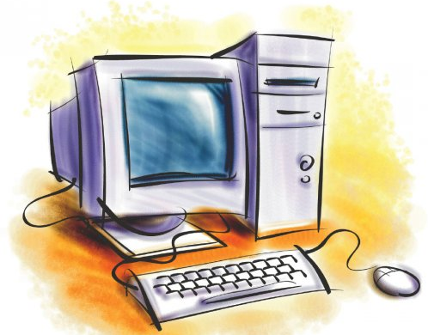
Смотреть
Играть
Учиться
Качать
Общаться

Slide 2
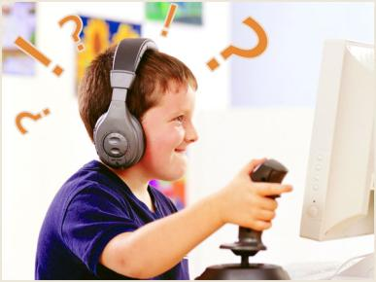
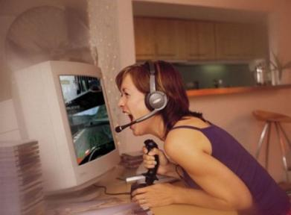
Кого затрагивает компьютерная зависимость?
Почему?
не сформирована психика
не могут контролировать свое пристрастие

Slide 3
Тренинг «Ваш выбор: виртуальная жизнь или жизнь реальная?

Slide 4
Правила группы
Доверительный стиль общения.
Общение по принципу «здесь и теперь».
Персонификация высказываний.
Искренность в общении.
Конфиденциальность всего происходящего в группе.
Недопустимость непосредственных оценок человека.
Как можно больше контактов и общения с различными людьми.
Активное участие в происходящем.
Правило внимательного слушания.

Slide 5
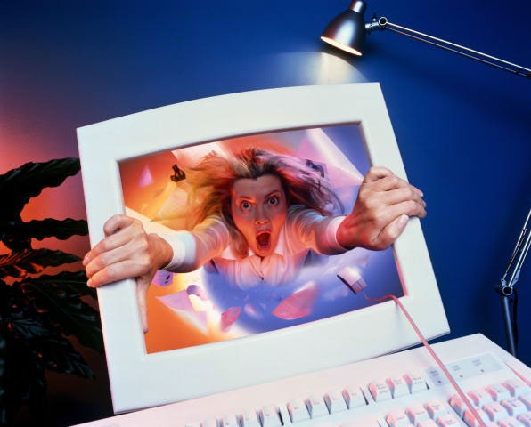
Компьютерная зависимость
пристрастие к занятиям, связанным с использованием компьютера, приводящее к резкому сокращению всех остальных видов деятельности, ограничению общения с другими людьми.
Сетеголизм
(интернет-зависимость)
Кибераддикция (игромания)
Лудомания,
Гемблинг
(склонность к азартным играм)

Slide 6
Признаки компьютерной зависимости
Психологические симптомы
хорошее самочувствие или эйфория за компьютером;
невозможность остановиться;
увеличение количества времени, проводимого за компьютером;
пренебрежение семьёй и друзьями;
ощущение пустоты, депрессии, раздражения при нахождении не за компьютером;
ложь работодателям или членам семьи о своей деятельности;
проблемы с работой или с учёбой.
Физические
симптомы
синдром карпального канала (туннельное поражение нервных стволов руки, связанное с длительным напряжением мышц);
сухость в глазах;
головные боли по типу мигрени;
боли в спине;
нерегулярное питание, пропуск приёмов пищи;
пренебрежение личной гигиеной;
расстройства сна, изменение режима сна.

Slide 7
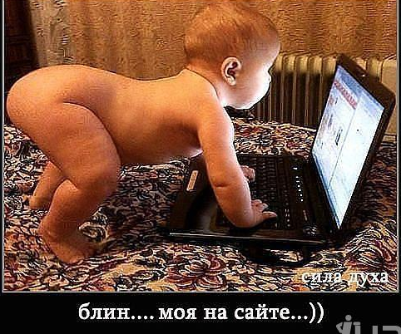
Причины компьютерной зависимости
Нарушение процессов обмена информацией.
Скрытая или явная неудовлетворенность
окружающим миром.
Невозможность самовыражения
Нарушение социальной
адаптации.

Slide 8
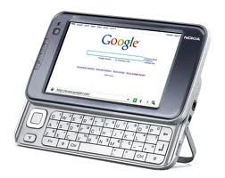
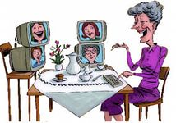
Положительные стороны компьютерных игр
Логические и обучающие игры;
Интересное развлечение и способ занять свое свободное время;
Возможность стать главным героем игрового пространства, что нереализуемо в обычном мире;
Общение с другими игроками
Познавательность.

Slide 9
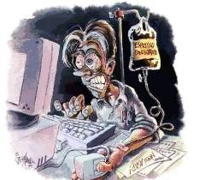
Отрицательные стороны компьютерных игр
Вырабатывается привычка уходить от проблем в «виртуал»;
Ухудшение физического здоровья;
Развитие эмоциональной неустойчивости;
Проблемное переключение на реальную действительность

Slide 10
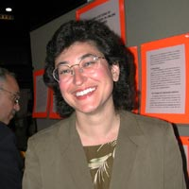
Предвестники интернет – зависимости:
Психиатр Кимберли Янг
навязчивое стремление постоянно проверять электронную почту;
предвкушение следующего онлайнового сеанса;
увеличение времени, проводимого в онлайновом сеансе;
увеличение количества денег, расходуемых на Интернет.

Slide 11
Тест Кимберли Янг
Чувствуете ли вы себя зависимым от Интернета (думаете ли вы о предыдущих онлайновых сеансах и предвкушаете ли последующие)?
Ощущаете ли вы потребность в увеличении времени, проведенного в Сети?
Предпринимались ли вами или вашими родственниками безуспешные попытки контролировать, ограничить или прекратить использование Интернета?
Чувствуете ли вы себя усталым, угнетенным или раздраженным при попытках ограничить или прекратить пользование Интернетом?
Находитесь ли вы в онлайновом режиме больше, чем предполагали?
Были ли у вас случаи, когда вы рисковали получить проблемы в учебе или в личной жизни из-за Интернета?
Случалось ли вам лгать членам семьи, врачам или другим людям, чтобы скрыть время пребывания в Сети?
Используете ли вы Интернет для того, чтобы уйти от проблем или от дурного настроения (например, от чувства беспомощности, виновности, раздраженности или депрессии)?
Человек считается интернет - зависимым в случае пяти или более положительных ответов на эти вопросы.

Slide 12
Упражнение «Я в виртуальной и реальной жизни»
Я в виртуальной жизни | Я в реальной жизни
1. | 1.
2. | 2.
3. | 3.
4. | 4.
5. | 5.
6. | 6.
7. | 7.

Slide 13
Упражнение «Понимание целей»
Каковы мои цели в жизни? | Что для этого нужно сделать?
1. | 1.
2. | 2.
3. | 3.
4. | 4.
5. | 5.
6. | 6.
7. | 7.

Slide 14
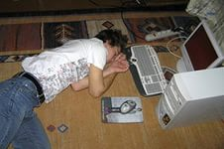
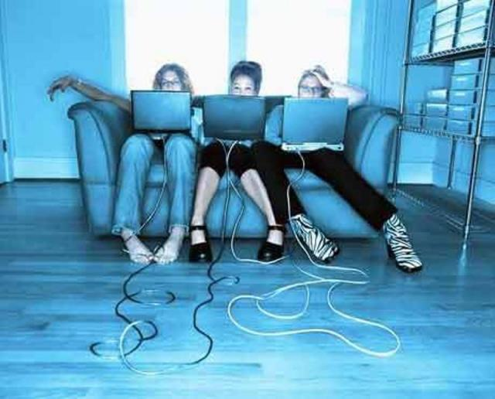
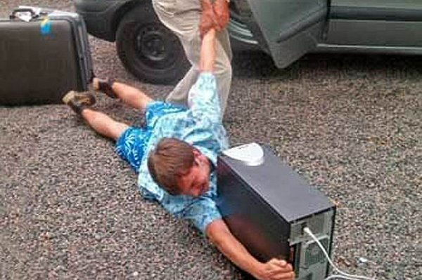
Можно так…

Slide 15
А можно так!!!
Сделайте свой
правильный выбор!

Slide 16
Всем спасибо за внимание !!!

